Slide 1
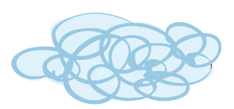
Luật thơ

Slide 2
I. Khái quát về luật thơ

Slide 3
Luật thơ là toàn bộ những quy tắc về số câu , số tiếng, cách hiệp vần, phép hài thanh, ngắt nhịp… trong các thể thơ được khái quát theo các kiểu mẫu nhất định.
1/ Khái
niệm

Slide 4
2/ Cách phân chia
a. Các thể thơ dân tộc: lục bát, song thất lục bát, hát nói
b. Các thể thơ Đường luật: ngũ ngôn, thất ngôn c. Các thể thơ hiện đại: năm tiếng, bảy tiếng, tám tiếng, hỗn hợp, tự do, thơ - văn xuôi,…

Slide 5
3/ Vai trò của “tiếng” đối với sự hình thành luật thơ
+ Trăm năm trong cõi người ta
Chữ tài chữ mệnh khéo là ghét nhau
➔ Thể lục bát
→ 6 tiếng ( lục)
➔ Ngắt nhịp 2/2/2
→ 8 tiếng (bát)
Gieo vần ở tiếng thứ
6 của mỗi câu

Slide 6
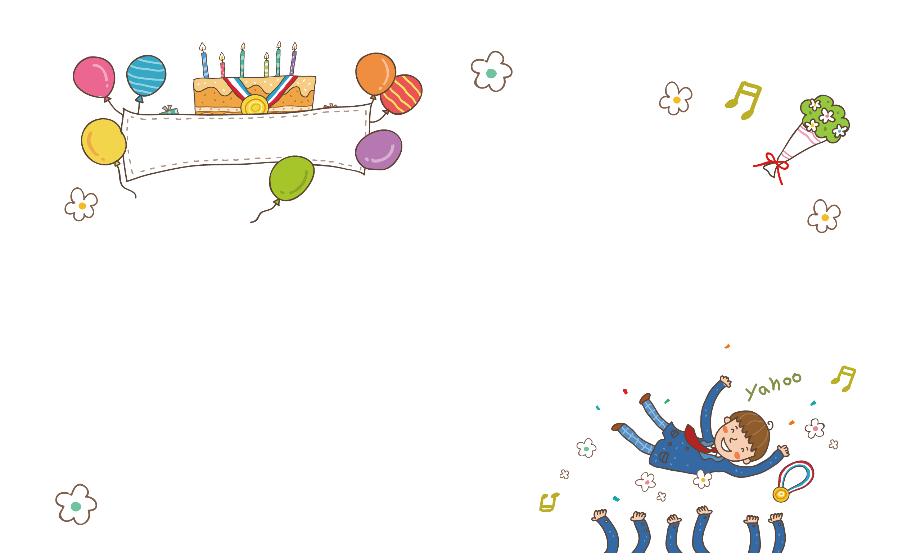
Vai trò của tiếng
- “Tiếng” là căn cứ để lập ra các thể thơ.
- “Tiếng” là căn cứ để ngắt nhịp trong thơ.
- Thanh của “tiếng” là căn cứ xác định luật bằng trắc.
- Vần của “tiếng” là căn cứ để xác định hiệp vần.

Slide 7
II. Một số thể thơ truyền thống

Slide 8
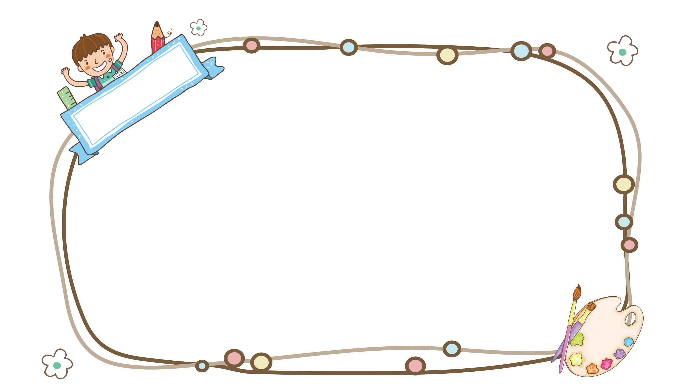
1/ Thể lục bát
Gió đưa cành trúc la đà
Tiếng chuông Trấn Vũ canh gà Thọ Xương
Mịt mù khói toả ngàn sương
Nhịp chày Yên Thái mặt gương Tây Hồ.
Ngắt nhịp: Thường là nhịp đôi, nhịp chẵn
→ Tạo sự nhịp nhàng, êm ái.
Số tiếng: Mỗi cặp lục bát gồm hai dòng:
dòng lục: 6 tiếng ; dòng bát: 8 tiếng

Slide 9
1/ Thể lục bát
Gió đưa cành trúc la đà
Tiếng chuông Trấn Vũ canh gà Thọ Xương
Mịt mù khói toả ngàn sương
Nhịp chày Yên Thái mặt gương Tây Hồ.
- Hiệp vần:
+ Tiếng thứ 6 câu lục hiệp với tiếng thứ 6 câu bát
→ vần lưng
+ Tiếng cuối câu bát hiệp với tiếng cuối câu lục
→ vần chân.

Slide 10
Gió đưa cành trúc la đà
Tiếng chuông Trấn Vũ canh gà Thọ Xương
Mịt mù khói toả ngàn sương
Nhịp chày Yên Thái mặt gương Tây Hồ.
B
T
B
1/ Thể lục bát
B
T
B
B
B
T
B
B
T
B
B
- Hài thanh: + Tiếng 1-3-5 tự do
+ Tiếng 2-4-6 theo luật: B-T-B
+ Tiếng 6 và 8 dòng bát cùng thanh nhưng khác điệu.

Slide 11
2/ Thể song thất lục bát.
Cùng trông lại mà cùng chẳng thấy
Thấy xanh xanh những mấy ngàn dâu
Ngàn dâu xanh ngắt một màu
Lòng chàng ý thiếp ai sầu hơn ai.
( Trích “ Chinh phụ ngâm”- Đặng Trần Côn)
- Số tiếng: Mỗi khổ 4 dòng:
+ Cặp song thất ( 7 tiếng )
+ Cặp lục bát ( 6 tiếng - 8 tiếng)

Slide 12
2/ Thể song thất lục bát.
Cùng trông lại mà cùng chẳng thấy
Thấy xanh xanh những mấy ngàn dâu
Ngàn dâu xanh ngắt một màu
Lòng chàng ý thiếp ai sầu hơn ai.
( Trích “ Chinh phụ ngâm”- Đặng Trần Côn)
- Ngắt nhịp:
Cặp song thất : 3/4
Cặp lục bát: nhịp đôi hoặc nhịp chẵn.

Slide 13
2/ Thể song thất lục bát.
Cùng trông lại mà cùng chẳng thấy
Thấy xanh xanh những mấy ngàn dâu
Ngàn dâu xanh ngắt một màu
Lòng chàng ý thiếp ai sầu hơn ai.
Hiệp vần:
+ Cặp song thất: Tiếng 7 câu trên hiệp với tiếng 5 câu dưới → vần lưng
+ Cặp lục bát: như ở thể lục bát
+ Giữa cặp song thất và lục bát có vần liền, vần chân.

Slide 14
2/ Thể song thất lục bát.
Cùng trông lại mà cùng chẳng thấy
Thấy xanh xanh những mấy ngàn dâu
Ngàn dâu xanh ngắt một màu
Lòng chàng ý thiếp ai sầu hơn ai.
- Hài thanh:
+ Cặp song thất: Tiếng 5 và tiếng 7 luân phiên bằng- trắc trong một dòng thơ; và đối giữa câu trên với câu dưới
+ Cặp lục bát: hài thanh như ở thể lục bát.

Slide 15
3/ Các thể ngũ ngôn đường luật
Vằng vặc bóng thuyền quyên
Mây quang gió bốn bên
Nề cho trời đất trắng
Quét sạch núi sông đen
Có khuyết nhưng tròn mãi
Tuy già vẫn trẻ lên
Mảnh gương chung thế giới
Soi rõ: mặt hay, hèn.
( Mặt trăng- Khuyết danh)
- Ngắt nhịp: 2/3
- Số tiếng: mỗi dòng 5 tiếng
- Số dòng:
+ 8 dòng ( bát cú)
+ 4 dòng ( tứ tuyệt)

Slide 16
3/ Các thể ngũ ngôn đường luật
Vằng vặc bóng thuyền quyên
Mây quang gió bốn bên
Nề cho trời đất trắng
Quét sạch núi sông đen
Có khuyết nhưng tròn mãi
Tuy già vẫn trẻ lên
Mảnh gương chung thế giới
Soi rõ: mặt hay, hèn.
( Mặt trăng- Khuyết danh)
- Hiệp vần: 1 vần ( độc vận) gieo vần cách vào các tiếng cuối của dòng 2-4-6-8

Slide 17
3/ Các thể ngũ ngôn đường luật
Vằng vặc bóng thuyền quyên
Mây quang gió bốn bên
Nề cho trời đất trắng
Quét sạch núi sông đen
Có khuyết nhưng tròn mãi
Tuy già vẫn trẻ lên
Mảnh gương chung thế giới
Soi rõ: mặt hay, hèn.
( Mặt trăng- Khuyết danh)
Hài thanh: Luân phiên B - T ở tiếng 2 và tiếng 4 hoặc giống nhau ở các cặp câu 1/8; 2/3; 4/5; 6/7.

Slide 18
Người nhàn hoa quế rụng,
Đêm xuân núi vắng teo
Trăng lên chim núi hãi
Dưới khe chốc chốc kêu.
( Khe chim kêu - Vương Duy, Tương Như dịch)
- Ngắt nhịp: 2/3
- Số tiếng: mỗi dòng 5 tiếng
- Số dòng: 4 dòng (ngũ ngôn tứ tuyệt)

Slide 19
Người nhàn hoa quế rụng,
Đêm xuân núi vắng teo
Trăng lên chim núi hãi
Dưới khe chốc chốc kêu.
( Khe chim kêu - Vương Duy, Tương Như dịch)
Hiệp vần: 1 vần ( độc vận):
Eo - êu gieo vần cách vào các tiếng cuối của dòng 2-4

Slide 20
Người nhàn hoa quế rụng,
Đêm xuân núi vắng teo
Trăng lên chim núi hãi
Dưới khe chốc chốc kêu.
( Khe chim kêu - Vương Duy, Tương Như dịch)
Hài thanh: Luân phiên B-T ở tiếng 2 và tiếng 4

Slide 21
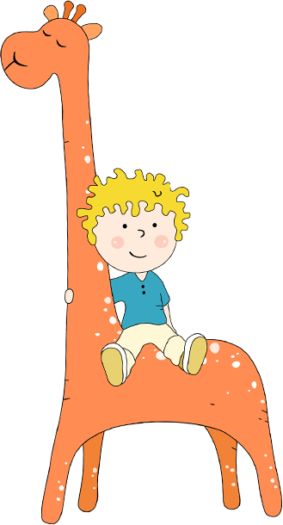
4/ Các thể thất ngôn Đường luật
- Ngắt nhịp: 4/3
- Số tiếng: 7 tiếng
Ao thu lạnh lẽo nước trong veo
Một chiếc thuyền câu bé tẻo teo
Sóng biếc theo làn hơi gợn tí
Lá vàng trước gió khẽ đưa vèo
Tầng mây lơ lửng trời xanh ngắt
Ngõ trúc quanh co khách vắng teo
Tựa gối buông cần lâu chẳng được
Cá đâu đớp động dưới chân bèo
( Thu điếu - Nguyễn Khuyến)
- Số dòng:
8 dòng (bát cú)
4 dòng (tứ tuyệt)

Slide 22
4/ Các thể thất ngôn Đường luật
Hiệp vần: Vần chân, độc vận, gieo vào tiếng cuối các câu 1,2,4,6,8
Ao thu lạnh lẽo nước trong veo
Một chiếc thuyền câu bé tẻo teo
Sóng biếc theo làn hơi gợn tí
Lá vàng trước gió khẽ đưa vèo
Tầng mây lơ lửng trời xanh ngắt
Ngõ trúc quanh co khách vắng teo
Tựa gối buông cần lâu chẳng được
Cá đâu đớp động dưới chân bèo
( Thu điếu - Nguyễn Khuyến)

Slide 23
4/ Các thể thất ngôn Đường luật
Hài thanh:
+ Tiếng 1,3,5 tự do
+ Tiếng 2,4,6 theo luật:
Tiếng 2 và tiếng 6 cùng thanh, trái ngược với tiếng 4.
Giống nhau (niêm) ở các cặp câu: 1/8;2/3;4/5 6/7
Ao thu lạnh lẽo nước trong veo
Một chiếc thuyền câu bé tẻo teo
Sóng biếc theo làn hơi gợn tí
Lá vàng trước gió khẽ đưa vèo
Tầng mây lơ lửng trời xanh ngắt
Ngõ trúc quanh co khách vắng teo
Tựa gối buông cần lâu chẳng được
Cá đâu đớp động dưới chân bèo

Slide 24
Mô hình hài thanh:
Tiếng Niêm và đối |  |  | 1 | 2 | 3 | 4 | 5 | 6 | 7
 |  | Dòng1 | Ao | B thu | lạnh | T lẽo | nước | B trong | Vần veo
 |  | Dòng2 | Một | T chiếc | thuyền | B câu | bé | T tẻo | Vần teo
 | Đối | Dòng3 | Sóng | T biếc | theo | B làn | hơi | T gợn | tí
 |  | Dòng4 | Lá | B vàng | trước | T gió | khẽ | B đưa | Vần vèo
 | Đối | Dòng5 | Tầng | B mây | lơ | T lửng | trời | B xanh | ngắt
 |  | Dòng6 | Ngõ | T trúc | quanh | B co | khách | T vắng | Vần teo
 |  | Dòng7 | Tựa | T gối | buông | B cần | lâu | T chằng | được
 |  | Dòng8 | Cá | B đâu | đớp | T động | dưới | B chân | Vần bèo
Niêm
Niêm
Niêm
Niêm

Slide 25
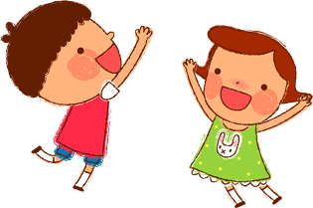
Tiếng suối trong như tiếng hát xa
Trăng lồng cổ thụ bóng lồng hoa
Cảnh khuya như vẽ, người chưa ngủ
Chưa ngủ vì lo nỗi nước nhà
( Cảnh khuya - Hồ Chí Minh)
- Ngắt nhịp: 4/3
- Số tiếng: 7 tiếng
- Số dòng: 4 dòng (thất ngôn tứ tuyệt)

Slide 26
Tiếng suối trong như tiếng hát xa
Trăng lồng cổ thụ bóng lồng hoa
Cảnh khuya như vẽ, người chưa ngủ
Chưa ngủ vì lo nỗi nước nhà.
( Cảnh khuya - Hồ Chí Minh)
- Hiệp vần:
Vần chân, độc vận, gieo vào tiếng cuối các câu 2,4 (hoa- nhà)

Slide 27
Tiếng suối trong như tiếng hát xa
Trăng lồng cổ thụ bóng lồng hoa
Cảnh khuya như vẽ, người chưa ngủ
Chưa ngủ vì lo nỗi nước nhà
Hài thanh: + Tiếng 1,3,5 tự do
+ Tiếng 2,4,6 theo luật :
Tiếng 2 và tiếng 6 cùng thanh, trái ngược với tiếng 4.
Giống nhau (niêm) ở các cặp câu: 1/4;2/3

Slide 28
Mô hình hài thanh:
Tiếng Niêm và đối |  |  | 1 | 2 | 3 | 4 | 5 | 6 | 7
 | Đối | Dòng 1 | Tiếng | T suối | trong | B như | tiếng | T hát | xa
 |  | Dòng 2 | Trăng | B lồng | cổ | T thụ | bóng | B lồng | Vần hoa
 | Đối | Dòng 3 | Cảnh | B khuya | như | T vẽ | người | B chưa | ngủ
 |  | Dòng 4 | Chưa | T ngủ | vì | B lo | nỗi | T nước | Vần nhà
Niêm

Slide 29
III. Các thể thơ hiện đại
- Số tiếng: 7 tiếng
Sông Mã xa rồi Tây Tiến ơi!
Nhớ về rừng núi nhớ chơi vơi
Sài Khao sương lấp đoàn quân mỏi
Mường Lát hoa về trong đêm hơi
Dốc lên khúc khuỷu dốc thăm thẳm
Heo hút cồn mây súng ngửi trời
Ngàn thước lên cao ngàn thước xuống
Nhà ai Pha Luông mưa xa khơi.
...
( Tây Tiến- Quang Dũng)
- Số dòng: không hạn định
- Ngắt nhịp: 4/3
- Hiệp vần: Gieo vần “ơi”, vần chân, vần cách.
- Hài thanh: không theo quy luật ( có câu toàn vần bằng)

Slide 30
Thơ hiện đại = Tiếp thu luật thơ truyền thống + Cách tân
➔ Thể hiện cảm xúc
Thể thơ đa dạng: 5 chữ, 7 chữ, 8 chữ, hỗn hợp, tự do, thơ - văn xuôi…

Slide 31
Luyện tập

Slide 32
Phân biệt cách gieo vần, ngắt nhịp và hài thanh của hai câu thơ bảy tiếng trong thể song thất lục bát với thể thất ngôn Đường luật qua các ví dụ sau
a/ Trống Tràng thành lung lay bóng nguyệt
Khói Cam Tuyền mờ mịt thức mây,
Chín lần gươm báu trao tay
Nửa đêm truyền hịch định ngày xuất chinh…
(Trích “ Chinh phụ ngâm”- Đặng Trần Côn)
b/ Tiếng suối trong như tiếng hát xa
Trăng lồng cổ thụ bóng lồng hoa
Cảnh khuya như vẽ, người chưa ngủ
Chưa ngủ vì lo nỗi nước nhà
( Cảnh khuya - Hồ Chí Minh)

Slide 33
 | Cặp song thất (Thể song thất lục bát) | Thể thất ngôn bát cú
Ngắt nhịp | 3/4 | 4/3
Hiệp vần | Vần lưng ( nguyệt - mịt) | Vần chân ( hoa- nhà)
Hài thanh | Tiếng 2 - 4 - 6 không theo quy luật | Tiếng 2-4-6 theo luật + T-B-T (câu 1 - 4) + B-T-B ( câu 2 - 3)
➔ Cũng là câu thơ bảy tiếng nhưng ở hai thể thơ khác nhau thì tuân theo luật khác nhau.

Slide 34
Tạm biệt các em!

